Slide 1

搜狗图文广告展示
北京天地在线广告有限公司

Slide 2
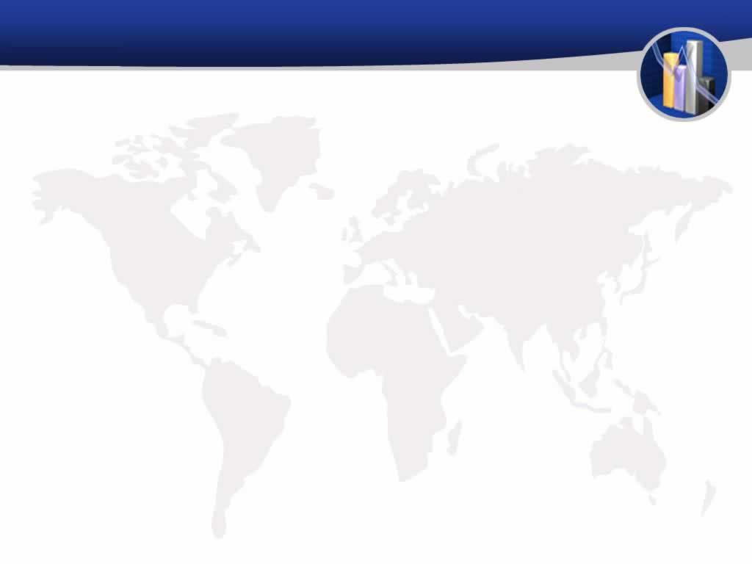
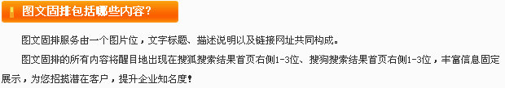
什么叫图文固排广告
图文固排服务是企业为自己的产品或品牌关键词购买的关键词排名服务，当用户在搜狗、搜狐的任何搜索入口进行关键词搜索时，企业的产品或品牌图片和相关文字介绍将醒目出现在搜索结果页右侧，供用户选择访问。

Slide 3
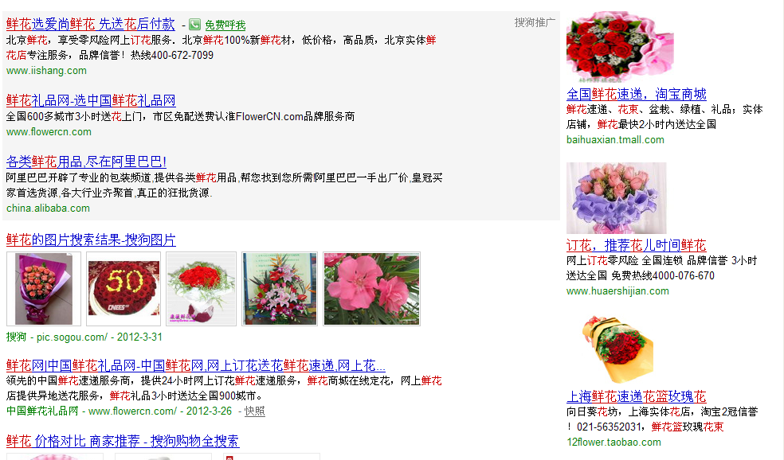
搜狗图文固排展示效果
竞价广告展示区域
图文固排广告位展示

Slide 4
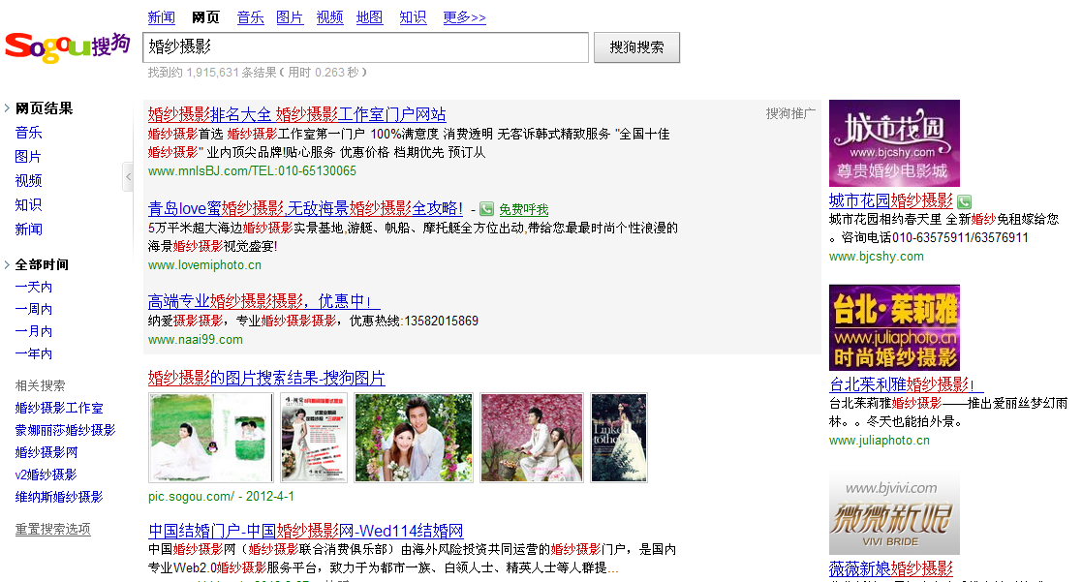
图片+文字展示，效果出色、彰显个性主流

Slide 5
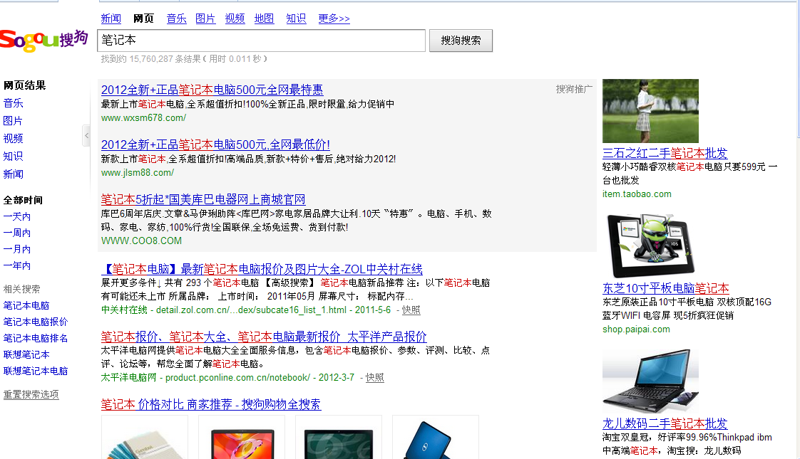
产品图片展示

Slide 7
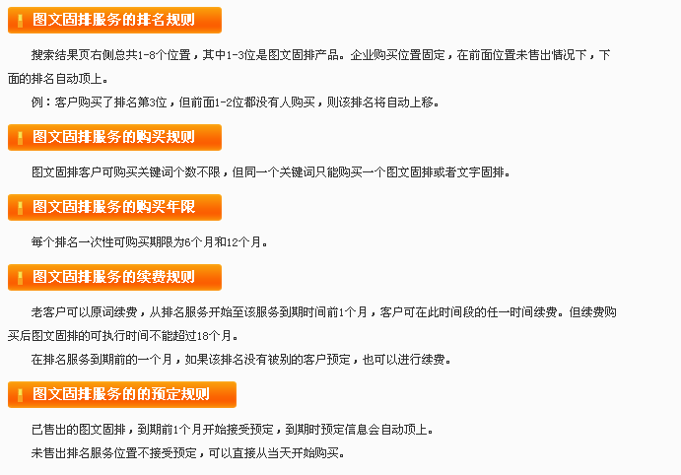
图文固排产品规则

Slide 8
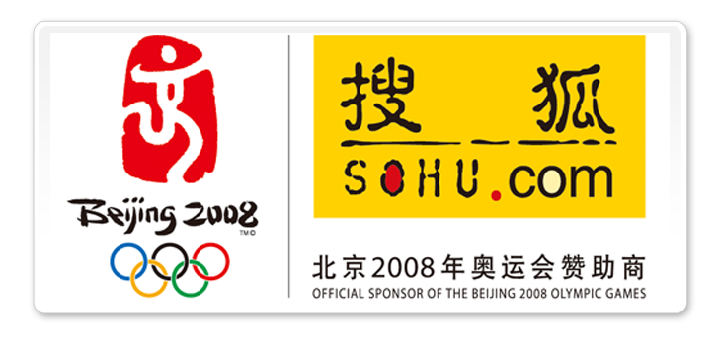
搜狐：
2008北京奥运会互联网内容服务赞助商、中国互联网第一品牌
中国互联网主流人群获取资讯和交流最大网络平台
中国搜索引擎的鼻祖，拥有最先进技术的搜索引擎-搜狗
中国互联网文化运动的先驱、中国综合门户网站的创始者
搜狐门户矩阵：中文世界最大的网络资产
超过1亿的注册用户；日浏览量高达7亿

Slide 9
图文固排的表现形式
搜索结果页右侧：
由一个图片位与文字标题及描述说明构成
规格：
图片尺寸：135*90（px）；
图片格式：只支持jpg；
图片大小：<=10K。
文字标题：<=22个字节
文字描述：<=68个字节，一排最多35个字节
链接网址：点击图片、标题等指向页面的网址，<=256个字节
链接前台显示：系统自动截取链接网址的主域名部分作为前台显示
要求：
需要严格要求图片质量
展示位置：
搜狐搜索结果首页右侧、搜狗搜索结果首页右侧

Slide 10
图文固排关键词价格区域
关键词类型 | 图文第一位 | 图文第二位 | 图文第三位 | 文字4—8位
火爆词 | 30000 | 24000 | 18000 | 9000
热门词 | 15000 | 12000 | 9000 | 45000
普通词 | 5000 | 4000 | 3000 | 1500

Slide 11
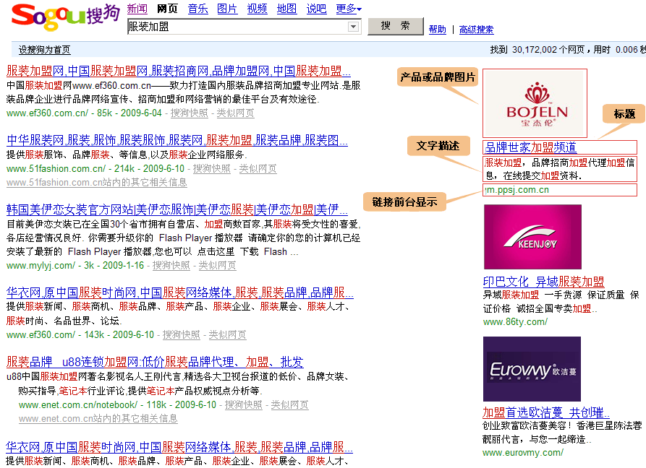

Slide 12
搜狗图文广告展示
期待与您合作！
联系方式：齐宏伟：15110281011
北京天地在线广告有限公司

